Slide 1
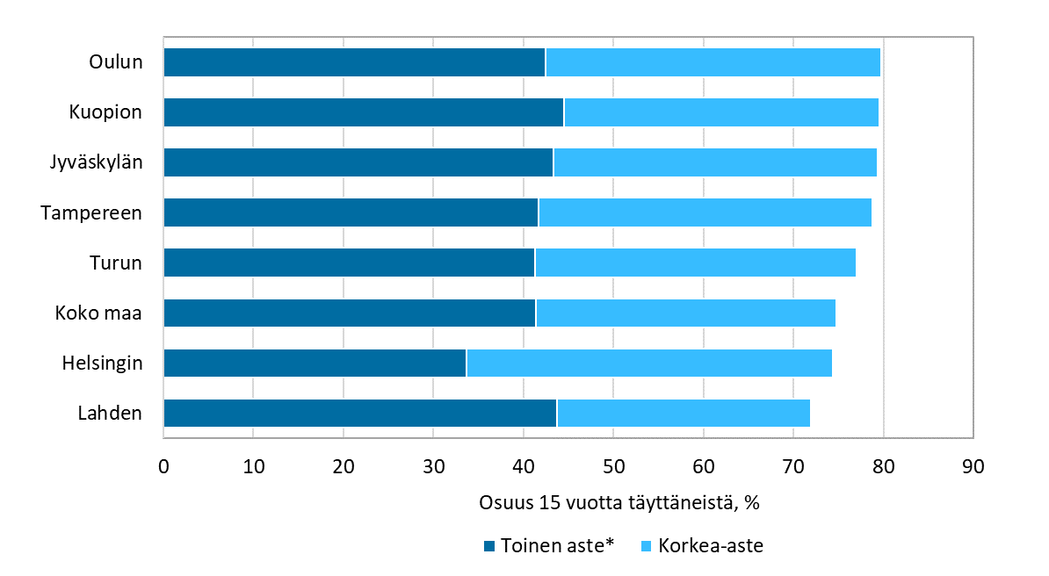
Koulutusaste seutukunnittain 2022
* Sisältää erikoisammattikoulutusasteen
Vuoden 2023 aluerajat
Lähde: Tilastokeskus

